Slide 1
JEDNOTNÉ PŘIJÍMACÍ ZKOUŠKY
V ROCE 2018
Zpracoval: Centrum pro zjišťování výsledků vzdělávání
ŘÍJEN 2018
Celostátní seminář ředitelů SPŠ

Slide 2
DOTAZNÍK K JPZ 2018
Termín sběru dat: květen – červenec 2018
Vzorek
  Ředitelé SŠ s povinností účastnit se jednotných přijímacích zkoušek (JPZ)
  N = 564
Metoda sběru dat:
  Ředitelský dotazník - CAWI – Online dotazník sbíraný pomocí IS CERTIS
Okruhy
  Hodnocení organizace, administrace a komunikace s CZVV v rámci jednotné přijímací zkoušky
  Konání „přijímaček nanečisto“ a využití ilustračních testů
  Názor na 2. termín přijímací zkoušky
  Vliv jednotné přijímací zkoušky 2017 na výběr žáků a schopnost testů rozlišit dobré a špatné žáky
  Nastavení cut-off score
  Názor na změny v jednotném zkušebním schématu
  Využití opravených záznamových archů
  Elektronická přihláška

Slide 3
DOTAZNÍK K JPZ 2018
POZNATKY, POZNÁMKY, NÁMĚTY...
 | POČET ZMÍNEK
Zrušit 2. termín zkoušky | 37
Elektronická přihláška - ano | 15
Kolize termínu JPZ a MZ | 14
Zkrátit dobu na odevzdávání zápisových lístků | 11
Dlouhé opravování testů/ čekání na výsledky | 8
Výhrady k obsahu testů - ČJ | 8
JPZ zrušit, zbytečná | 7
Bez cut-off score nemá JPZ smysl | 7
Technické problémy | 7
Jednoznačnější stanovení priority školy na přihlášce - automatizace odevzdání zápis. lístků | 4
Více času na administraci | 4
Výhrady k obsahu testů - MA | 3
Administrovat JPZ na ZŠ | 3
Zápisový lístek navázat na CERTIS/el. přihlášku | 2
Více času na přihlášky | 2
Q16. POKUD MÁTE NĚJAKÉ DALŠÍ POZNATKY ČI NÁMĚTY TÝKAJÍCÍ SE PŘIJÍMACÍCH ZKOUŠEK, SDĚLTE NÁM JE, PROSÍM, ZDE

Slide 4
NÁZOR NA DRUHÝ ŘÁDNÝ TERMÍN ZKOUŠKY
Většina ředitelů (65 %) se domnívá, že druhý termín spíše nebo vůbec nemá vliv pořadí uchazečů o studium na jejich škole. Pouze lehce přes 2 % ředitelů uvádí, že díky druhému termínu zkoušky se zásadním způsobem změnilo pořadí uchazečů na jejich škole. Dalších 5 % dotázaných pak uvedlo, že druhý termín měl do jisté míry vliv na výběr žáků. Celkem 28 % ředitelů pak přiznalo, že se o tyto údaje nezajímali.
Ředitelé gymnázií vyjadřují negativní postoj k druhému termínu zkoušky v menší míře, než je tomu u ředitelů ostatních SŠ, častě však tvrdí, že se o toto téma nezajímali.
Vzorek
564
135
35
541
155
370
133
143
Q8. DOMNÍVÁTE SE, ŽE DRUHÝ TERMÍN PRVNÍHO KOLA PŘIJÍMACÍCH ZKOUŠEK (2. řádný termín) OVLIVNIL KLADNĚ VÝBĚR ŽÁKŮ PŘIJATÝCH NA VAŠI ŠKOLU?

Slide 5
4LETÉ OBORY - ČESKÝ JAZYK A MATEMATIKA
KOMBINACE TESTŮ – POČET KONAJÍCÍCH A % SKÓR
JPZ 2018
ČJ - 4LETÉ OBORY | KOMBINACE TESTŮ | VZOREK | % SKÓR |  |  |  |  | MA - 4LETÉ OBORY | KOMBINACE TESTŮ | VZOREK | % SKÓR
 |  |  | A | B | C | D |  |  |  |  | A | B | C | D
 | CELKEM |  | 59,8 | 61,8 | 43,9 | 51,1 |  |  | CELKEM |  | 33,4 | 33,9 | 20,7 | 27,5
KONALI POUZE 1 TEST | A | 10238 | 44,8 |  |  |  |  | KONALI POUZE 1 TEST | A | 10341 | 19,8
 | B | 1138 |  | 40,1 |  |  |  |  | B | 1151 |  | 14,4
 | C | 74 |  |  | 38,2 |  |  |  | C | 81 |  |  | 17,8
 | D | 10 |  |  |  | 45,0 |  |  | D | 12 |  |  |  | 15,3
KONALI KOMBINACI TESTŮ | A-B | 50384 | 62,9 | 62,3 |  |  |  | KONALI KOMBINACI TESTŮ | A-B | 50468 | 36,2 | 34,3
 | A-D | 79 | 60,1 |  |  | 52,1 |  |  | A-D | 89 | 33,6 |  |  | 31,1
 | B-C | 42 |  | 55,3 | 50,0 |  |  |  | B-C | 44 |  | 21,3 | 23,6
 | C-D | 45 |  |  | 47,6 | 50,9 |  |  | C-D | 45 |  |  | 23,1 | 23,7
 | VZOREK CELKEM | 62010 | 60701 | 51564 | 161 | 134 |  |  | VZOREK CELKEM | 62231 | 60898 | 51663 | 170 | 146

Slide 6
ROZLIŠOVACÍ SCHOPNOST JPZ A KRITÉRIÍ ŠKOLY
Plnou spokojenost s jednotnými testy z hlediska jejich schopnosti rozlišit mezi dobrými a špatnými žáky vyjádřila třetina, na gymnáziích pak až 60 % ředitelů škol. Další bezmála pětina oslovených konstatovala, že testy JPZ spolu s dalšími kritérii školy poměrně dobře odlišily dobré a špatné uchazeče, ač bylo ve finále obtížnější rozlišit poměrně velkou skupinu žáků na hranici přijetí.
Více než 5 % ředitelů přiznalo, že mělo problém vybrat z velké skupiny žáků se stejnými výsledky. Téměř 4 % ředitelů označila testy za příliš obtížné a tudíž špatně rozlišující mezi uchazeči o studium na jejich škole. Tento fakt konstatovali v o něco větší míře ředitelé škol s nástavbovými obory a obory SOU.
Přes 37 % ředitelů pak uvedlo, že JPZ jsou pro jejich školu irelevantní, jelikož přijímají prakticky všechny uchazeče. Na školách s nástavbovými obory to uvedlo 57 % ředitelů, na SOŠ a SOU pak kolem 45 % oslovených.
Vzorek
564
135
35
541
155
370
133
143
Q10. DOMNÍVÁTE SE, ŽE JEDNOTNÉ PŘIJÍMACÍ ZKOUŠKY 2018 SPOLEČNĚ S VAŠIMI KRITÉRII DOSTATEČNĚ ROZLIŠILY ŽÁKY, KTEŘÍ SE HLÁSILI NA VAŠI ŠKOLU?

Slide 7
ELEKTRONICKÁ PŘIHLÁŠKA
Kladný postoj k elektronizaci přihlášky na SŠ vyjádřilo přes 64 % ředitelů, podle 8 % z nich by naopak elektronická přihláška učinila celý proces složitější a téměř 28 % dotázaných uvedlo, že buď neví, nebo jim stávající systém papírových přihlášek vyhovuje.
Pozitivně se ke konceptu elektronické přihlášky staví zejména ředitelé ze všech typů gymnázií, kde by ji uvítalo více než 70 %, na 6letých gymnáziích až 80 % z nich. Nejméně jsou el. přihlášce nakloněni ředitelé ze škol, kde jsou nástavbové obory.
Vzorek
564
135
35
541
155
370
133
143
Q15. MYSLÍTE SI, ŽE BY MOŽNOST VYPLNIT ELEKTRONICKOU VERZI PŘIHLÁŠKY (s možností importu dat z evidence žáků základní školy a následného propojení vyplněných přihlášek s IS CERTIS) USNADNILA PROCES PODÁVÁNÍ PŘIHLÁŠEK NA SŠ A JEJICH NÁSLEDNÉ ZPRACOVÁNÍ?

Slide 8
POUŽITÍ CUT-OFF SCORE
Vzorek
564
135
35
541
155
370
133
143
Nastavení cut-off score v rámci kritérií pro přijetí uchazečů provedlo více než 28 % škol.
Na 8letých gymnáziích mělo stanovenu minimální hranici úspěšnosti 37 %, na 6letých 40 % a na 4letých 35 % škol.
Ředitelé ze SOŠ uvedli v 26 % případů, že cut-off score v kritériích pro přijetí měli nastaveno. Na SOU jich to uvedlo celkem 30 % a v nástavbovém studium 27 % oslovených.
Q11. POUŽILI JSTE V RÁMCI KRITÉRIÍ PRO PŘIJETÍ MINIMÁLNÍ HRANICI ÚSPĚŠNOSTI (tzv. cut-off score)?

Slide 9
DEKLAROVANÁ MINIMÁLNÍ HRANICE ÚSPĚŠNOSTI
(PRŮMĚR)
Vzorek: | 28 | 29 | 23 |  | 9 | 9 | 9 |  | 79 | 77 | 67 | 15 | 16 | 18
Q12. POKUD JSTE ODPOVĚDĚLI NA OTÁZKU č. 11 „ANO“, UVEĎTE HODNOTU MINIMÁLNÍ HRANICE ÚSPĚŠNOSTI (V %).

Slide 10
4LETÉ OBORY - ČESKÝ JAZYK
ČETNOST DOSAŽENÉHO % SKÓRU

Slide 11
4LETÉ OBORY – ČEŠTINA
DEKLAROVANÁ MINIMÁLNÍ HRANICE ÚSPĚŠNOSTI
A REÁLNÝ PODÍL ŽÁKŮ S DANÝM % SKÓRE A NIŽŠÍM

Slide 12
4LETÉ OBORY - MATEMATIKA
ČETNOST DOSAŽENÉHO % SKÓRU

Slide 13
4LETÉ OBORY – MATEMATIKA
DEKLAROVANÁ MINIMÁLNÍ HRANICE ÚSPĚŠNOSTI
A REÁLNÝ PODÍL ŽÁKŮ S DANÝM % SKÓRE A NIŽŠÍM

Slide 14
KUMULATIVNÍ ČETNOST % SKÓRU Z ČEŠTINY
SOŠ

Slide 15
KUMULATIVNÍ ČETNOST % SKÓRU Z ČEŠTINY
SOU A NÁSTAVBY

Slide 16
KUMULATIVNÍ ČETNOST % SKÓRU Z MATEMATIKY
SOŠ

Slide 17
KUMULATIVNÍ ČETNOST % SKÓRU Z MATEMATIKY
SOU A NÁSTAVBY

Slide 18
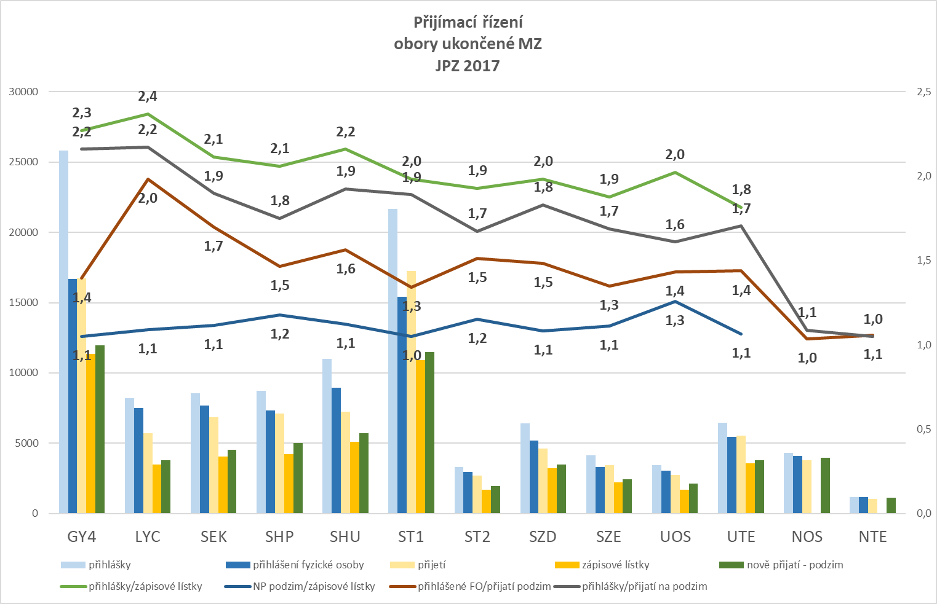
PŘIJÍMACÍ ŘÍZENÍ NA SŠ 2017

Slide 19
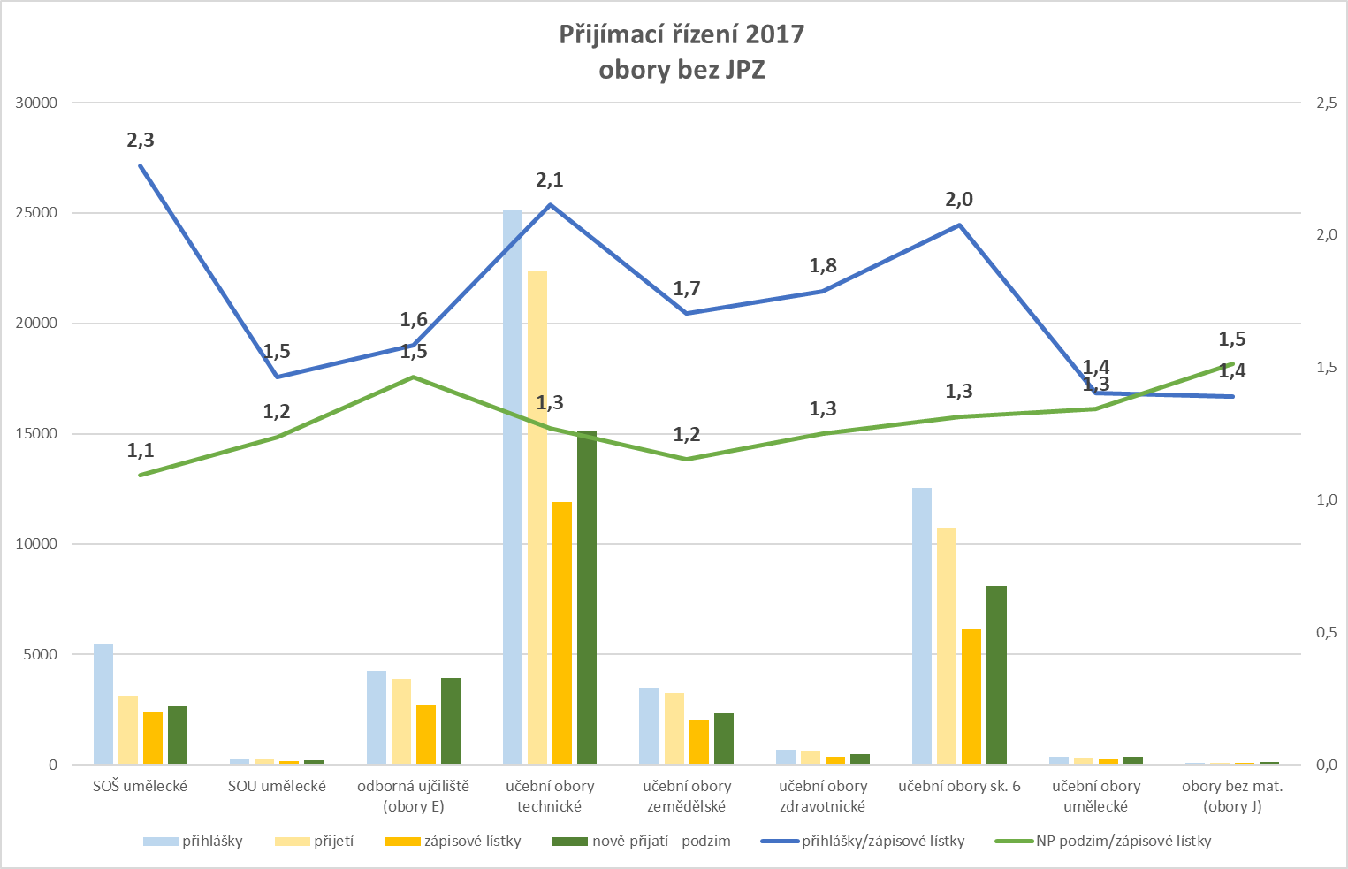
PŘIJÍMACÍ ŘÍZENÍ NA SŠ 2017

